Slide 1
兒童樂園一日遊
設計者:懷恩

Slide 2
行程
9:00開始玩
12:00走
密室逃脫
碰碰車
碰碰車
星空小飛碟

Slide 3
票價
票種 | 門票【適用紙本五倍券及數位五倍券】 |  |  | 園區自營遊樂設施 （每項每次） | 委外小型遊樂設施 （每項每次） | 小小水樂園 (夏季開放) （每次）
 | 全票 | 優待票 (5折) | 團體票 (7折)
票價 (元，含稅) | 30 | 15 | 30人 以上 | 30 (7項) | 50-80 | 50
 |  |  |  | 20 (8項)

Slide 4
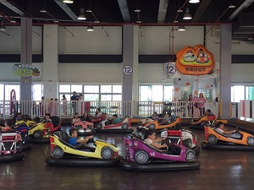
項目
以繽紛彩繪的跑車為主題，讓小朋友駕駛最酷、最炫的跑車，奔馳與追逐。

Slide 5
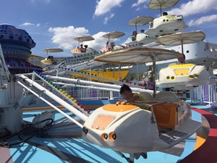
項目
以飛行機具造型為主題，各座艙可自行操作起伏，猶如飛行機追逐於星空中，外表彩繪有濃濃義大利風味。

Slide 6
資料來源
兒童新樂園:https://www.tcap.taipei/cp.aspx?n=57F1A46B66881160&s=40099B55372ED816

Slide 7

兒童新樂園簡介-精華篇

Slide 8

兒童新樂園簡介-精華篇

Slide 9

兒童新樂園微電影

